Slide 1

Data Storing
Projeto de Sistemas de Informação
Lucas de Linhares N.º 32187
Guilherme Sousa N.º 32188

Slide 2
Índice
Enquadramento do tema
Requisitos
Modelo de casos de uso
Modelo de dados
Tecnologias envolvidas
Arquitetura geral do projeto
Mockups
Estudo Password Hashing
Build System
Estudos
Estudo Primitivas de Sincronização
Sistema de Internacionalização
Objetivos
Tudo o Resto
Mostrar projeto
Futuras Melhorias

Slide 3
Enquadramento
Este projeto tem como objetivo o desenvolvimento de uma plataforma web que permite aos utilizadores carregar e categorizar imagens de peças de roupa. O sistema utiliza essas informações e sugere outfits personalizados com base nas condições meteorológicas.
A plataforma utiliza algoritmos de machine learning que, a partir dos dados fornecidos pelos utilizadores, gera combinações de vestuário apropriadas para diferentes estações e temperaturas, otimizando a escolha de roupas de acordo com o clima e preferências pessoais.

Slide 4
objetivos
Desenvolver uma aplicação multiplataforma (Web, Windows, Linux e Android) que permita aos utilizadores gerir e inserir imagens de roupa, classificando-as detalhadamente.
O dataset gerado será utilizado para treinar modelos de machine learning, focados em sugerir outfits personalizados.
O projeto priorizou performance, segurança e qualidade de código, com escolhas tecnológicas feitas com base em benchmarks e estudos detalhados.

Slide 5
Requisitos
Nº | Descrição | Perfil | Prioridade
RF1 | Conseguir efetuar login | Administrador Operador | Alta
RF2 | Inserir informação (imagens e a sua categorização) | Administrador Operador | Alta
RF3 | Pedir acesso para poder se registar na plataforma | Operador | Alta
RF4 | Conseguir usar o modelo treinado | Administrador Operador | Alta
RF5 | Conseguir iniciar o processo de treinamento do modelo | Administrador | Alta
RF6 | Conseguir gerir operadores (aceitar/remover operadores e editar as suas informações) | Administrador | Alta
RF7 | Conseguir visualizar as fotos inseridas por categoria | Administrador Operador | Média
RF8 | Conseguir gerir uma dada fotografia (editar as suas informações ou removê-la) | Administrador | Média
RF9 | Conseguir deixar feedback/reportar bugs | Operador | Baixa
Nº | Descrição | Prioridade
RNF1 | Ter o software disponível em vários idiomas (português, inglês) | Baixa
RNF2 | Ter o software disponível em todas as principais plataformas (web, mobile e desktop) | Média
RNF3 | A plataforma tem de ter uma boa performance | Alta
RNF4 | A plataforma tem de ser segura | Alta
RNF5 | A plataforma deve estar disponível 24 horas por dia, 7 dias por semana. | Alta
RNF6 | A plataforma deve ter um design responsivo | Alta

Slide 6
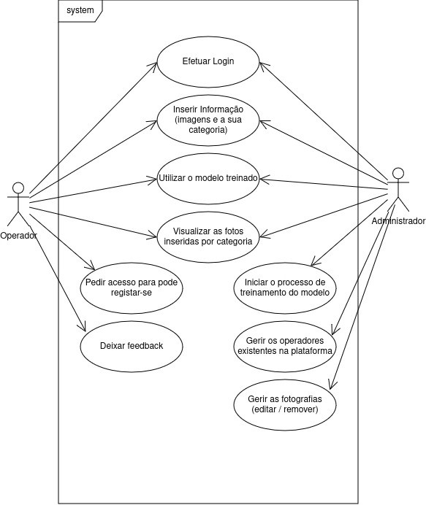
Modelo de casos de uso

Slide 7
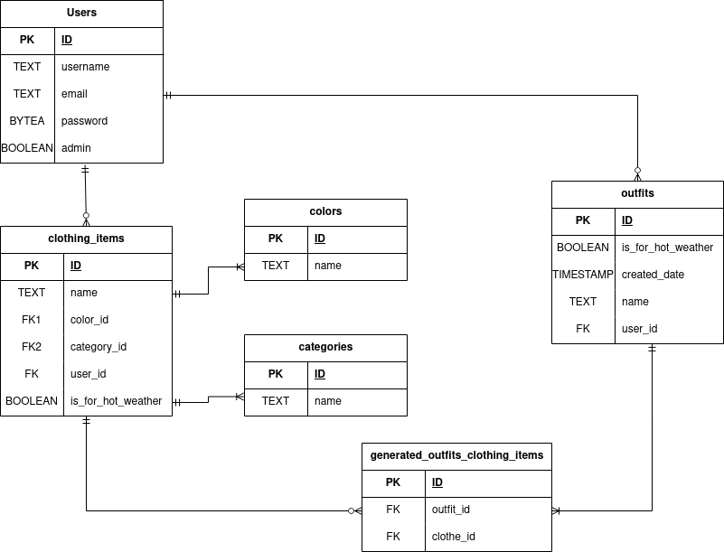
Modelo de dados (modelo relacional)

Slide 8
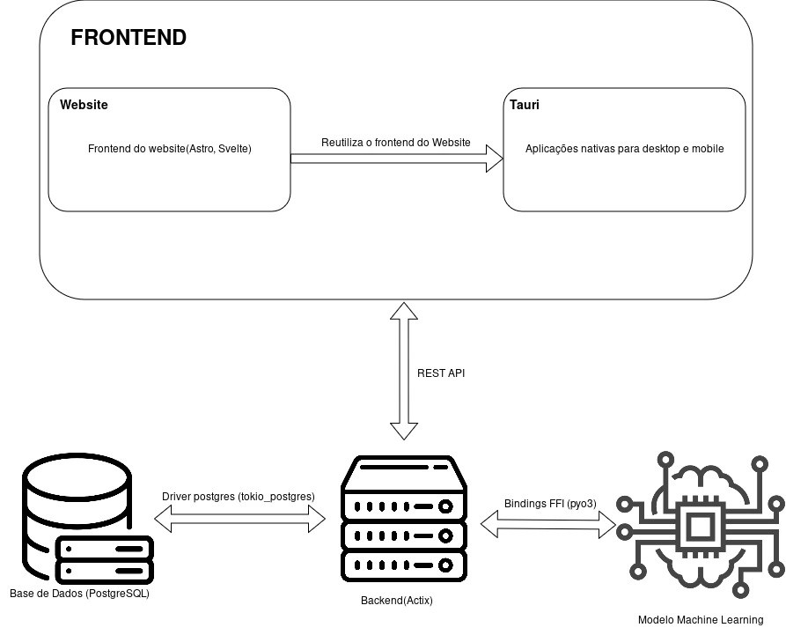
Arquitetura geral da solução

Slide 9
Tecnologias envolvidas
Frontend
Astro – Metaframework moderna
Svelte – UI framework moderna
BunJS – Runtime de JS rápido e moderno
TypeScript – Utilizado para reduzir erros de runtime
Tauri – Desenvolvimento das aplicações para cada plataforma
Backend
Rust – Linguagem rápida, segura e moderna
Actix – Framework com ótima performance
PostgreSQL (tokio-postgres)
Modelo Machine Learning
Python – Linguagem mais utilizada para AI
Ferramentas usadas no Desenvolvimento
Postman – Testar o API
Datagrip – Gerir a base de dados e fornece uma consola para a mesma
Visual Studio Code – IDE utilizado com as extensões para as tecnologias usadas
GitHub – Git Provider

Slide 10
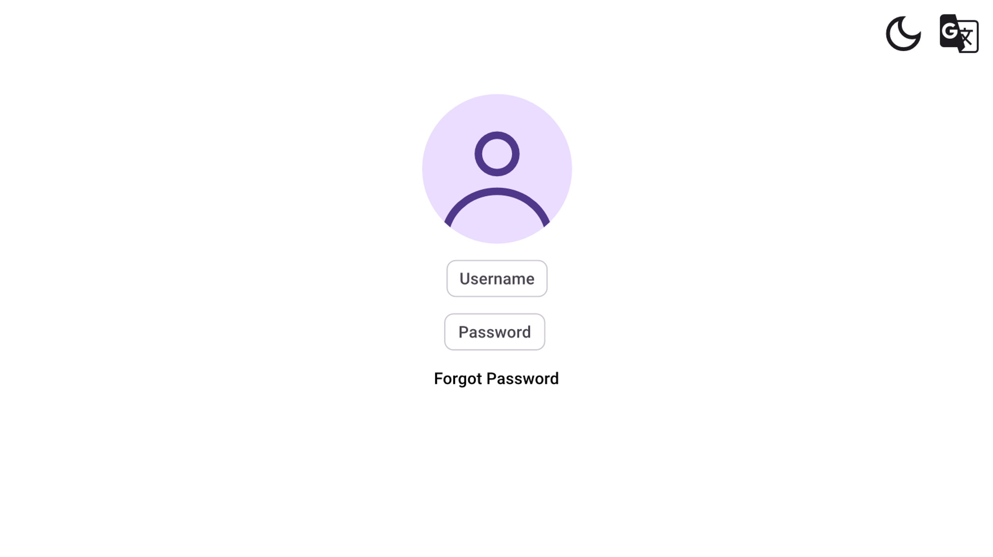
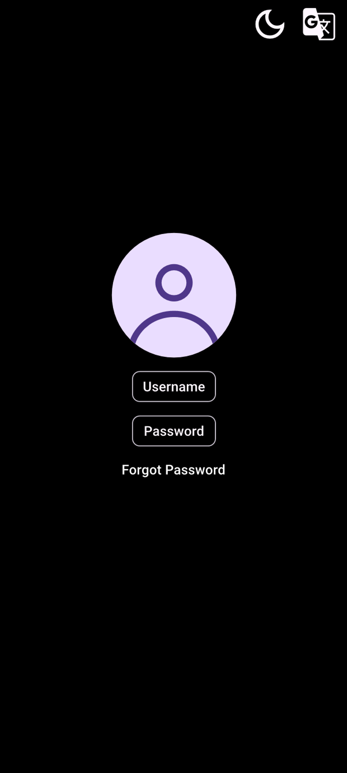
Mockups

Slide 11
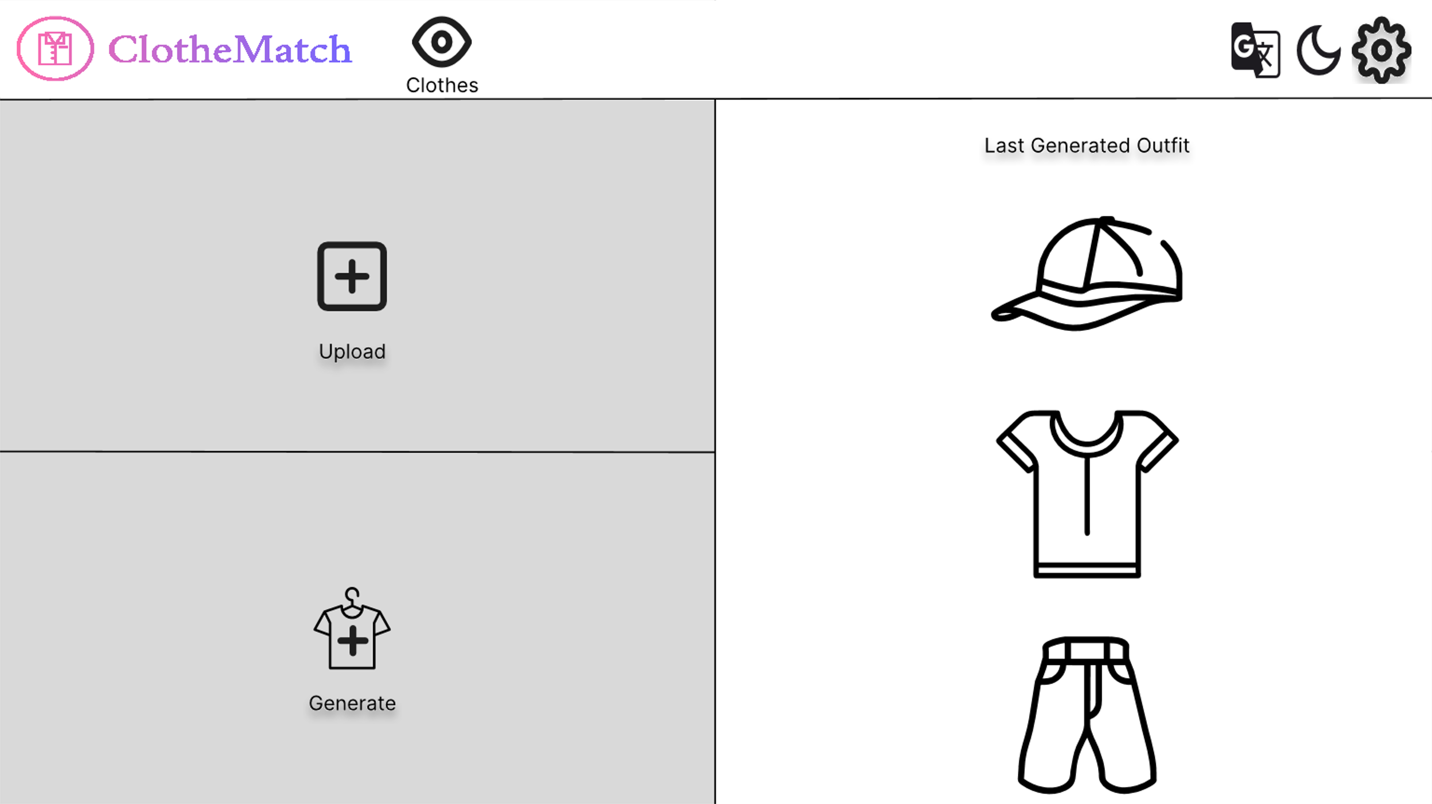
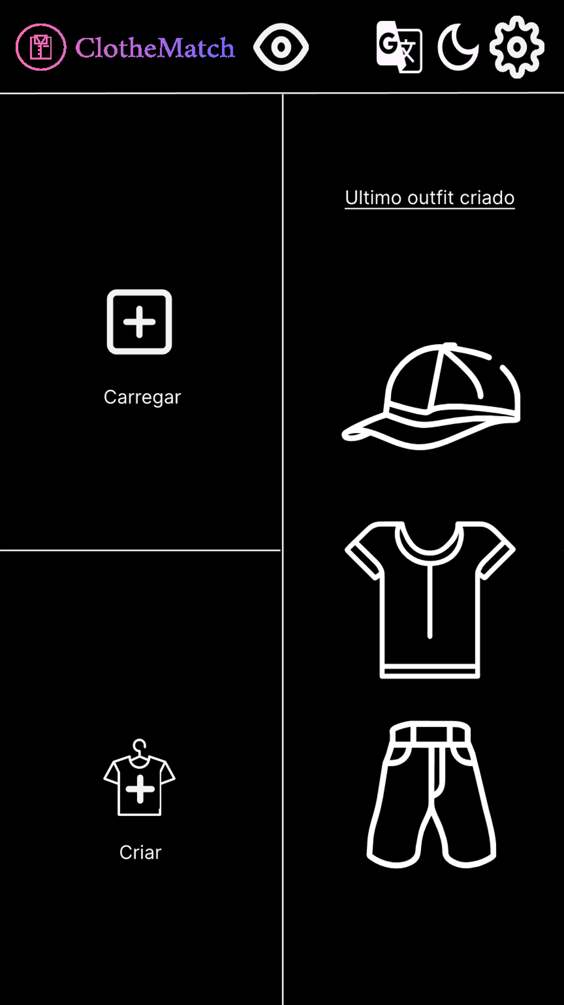
Mockups

Slide 12
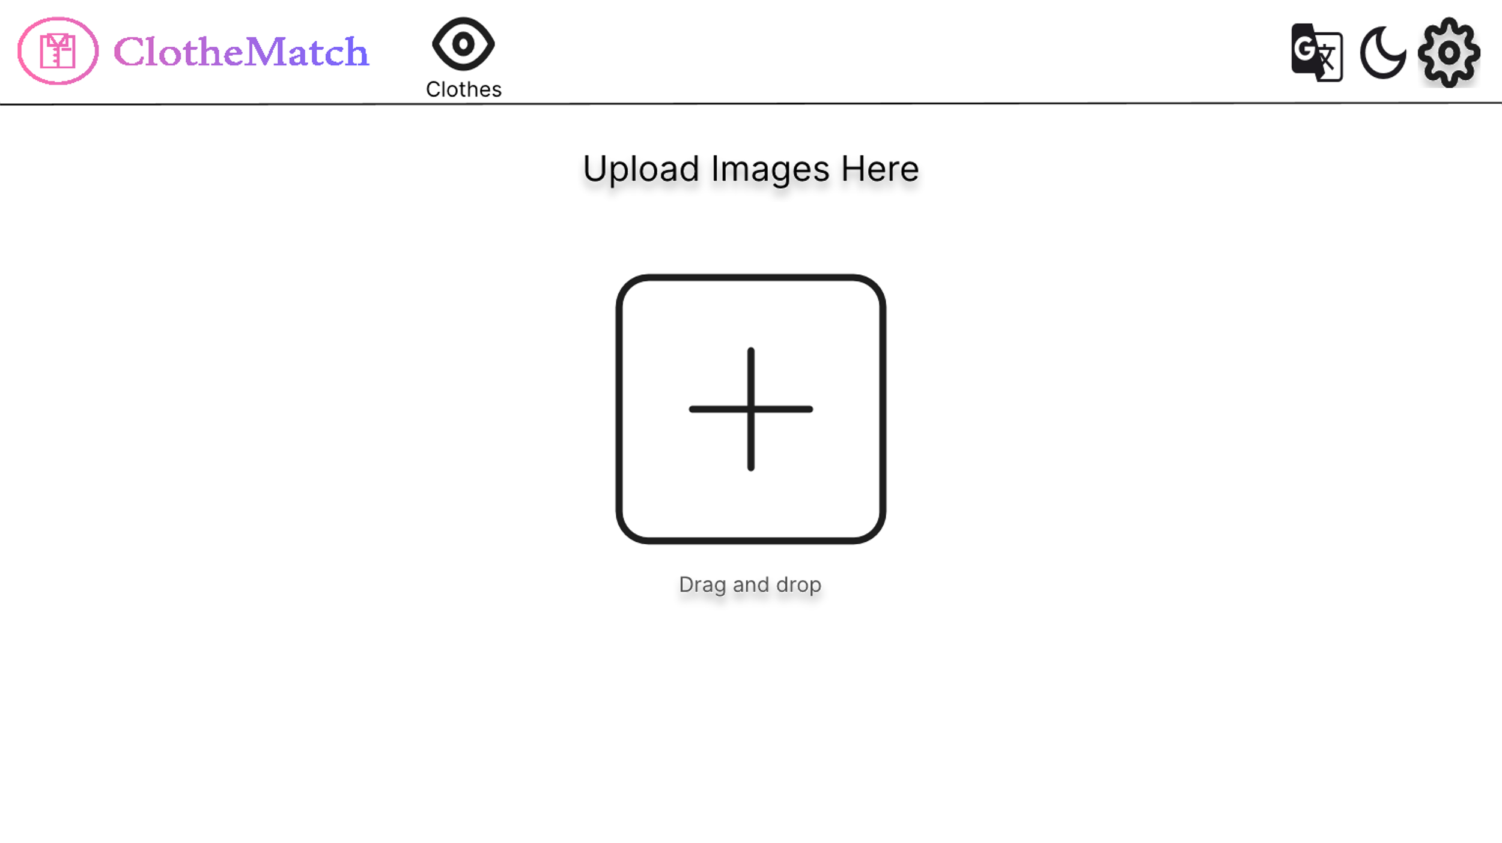
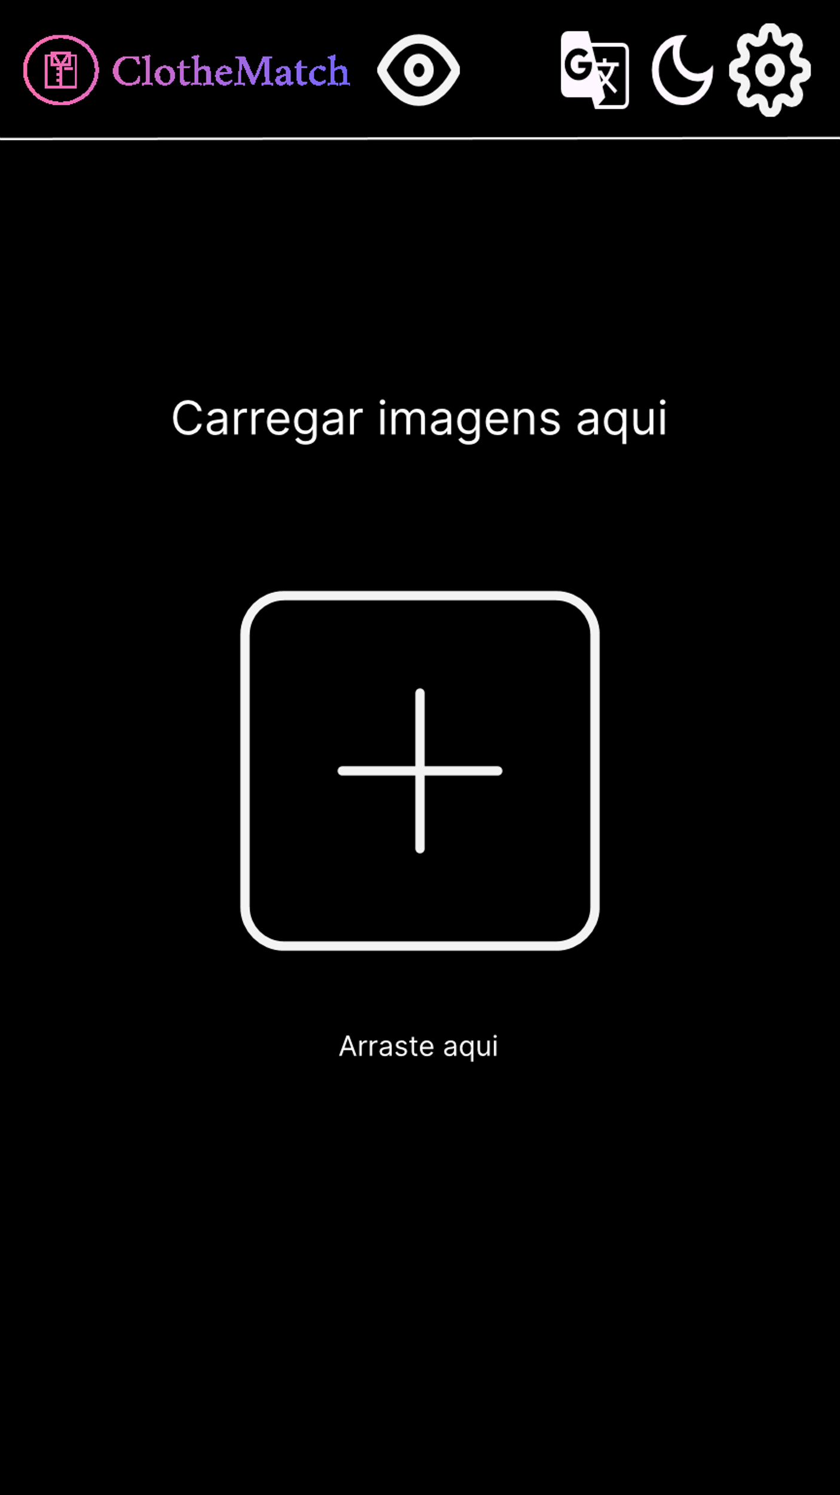
Mockups

Slide 13
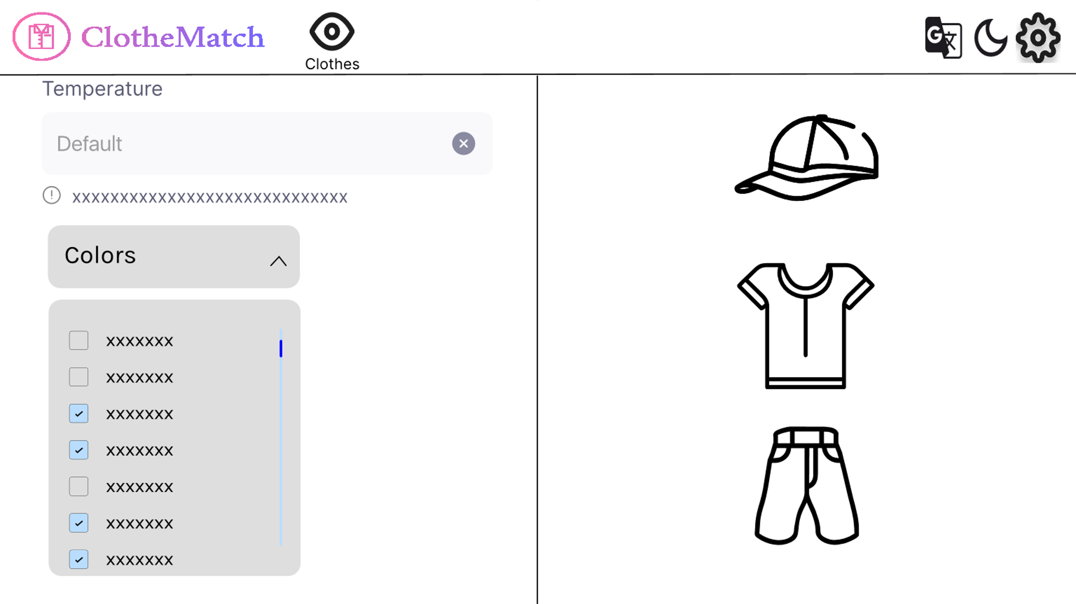
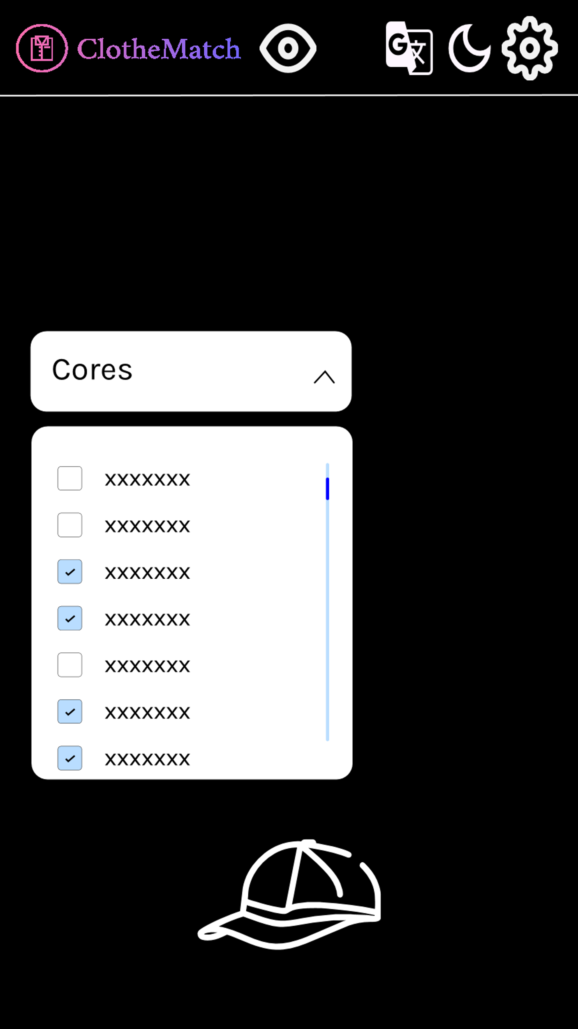
Mockups

Slide 14
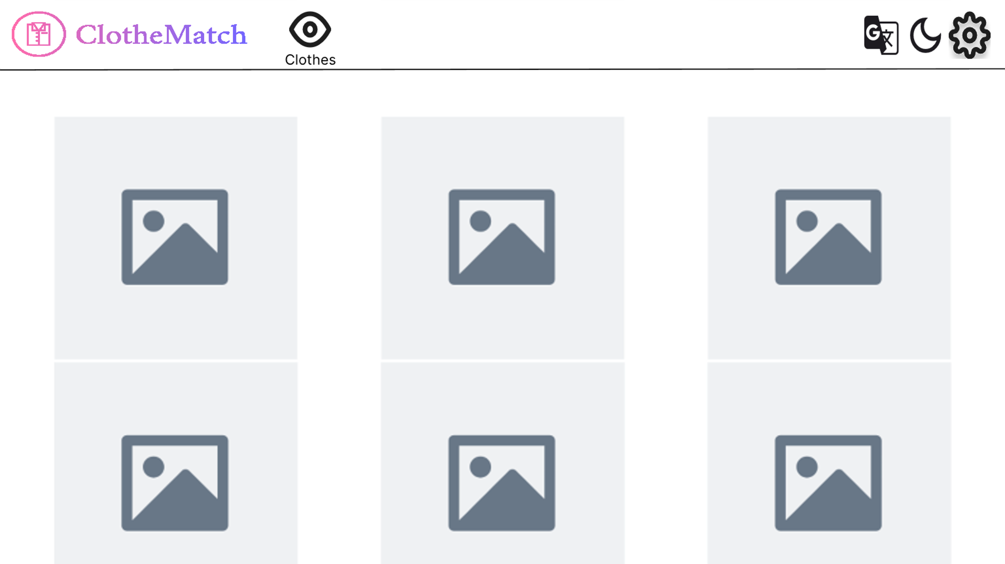

Mockups

Slide 15
Estudos realizados
Durante o desenvolvimento deste projeto, realizámos diversos estudos para garantir as melhores escolhas tecnológicas e de implementação. Estes incluíram:
Estudo de Dependências: Seleção cuidadosa das tecnologias e bibliotecas utilizadas, priorizando performance, segurança e qualidade de código.
Estudo de Otimizações: Investigação de técnicas para melhorar o tempo de compilação e a eficiência em runtime.
Estudo de Password Hashing em Rust: Comparação de algoritmos e implementações, avaliando desempenho e segurança.
Estudo de Primitivas de Sincronização em Rust: Benchmarking de diferentes abordagens para gestão de concorrência.
Estes estudos fundamentaram as decisões que moldaram o sucesso do projeto.

Slide 16
Estudo password hashing
Realizámos um estudo aprofundado sobre algoritmos de password hashing em Rust, com o objetivo de garantir a segurança e a eficiência no processo de armazenamento de palavras-passes.
Comparamos várias implementações em Rust, incluindo argon2, rust-argon2, e argon2-kdf (bindings para a implementação C original), bem como outras soluções como scrypt e bcrypt.
Fizemos benchmarks para avaliar o desempenho de cada algoritmo, testamos parâmetros como memória, tempo e custo de computação, e comparamos os resultados com as implementações padrão em PHP (PASSWORD_BCRYPT e PASSWORD_ARGON2ID).
Com base nos resultados, decidimos utilizar o argon2-kdf, que demonstrou ser a solução mais rápida e eficiente para o nosso caso. Além disso, contribuímos para um projeto open-source ao realizar um fork da biblioteca argon2-kdf e submeter melhorias que foram aceites pelo autor original.
Este estudo garantiu uma abordagem robusta para a segurança do sistema, sem comprometer a performance.

Slide 17
Estudo primitivas de sincronização
Realizámos um estudo sobre primitivas de sincronização em Rust para escolher as melhores opções para garantir a concorrência eficiente no nosso projeto. Comparamos as primitivas de sincronização da biblioteca padrão (std) com as da biblioteca parking_lot, analisando o desempenho de mutexes, read-write locks e barreiras, tanto em cenários de thread única como multi-thread.
Através de benchmarks, avaliámos o tempo de execução em diversas situações, incluindo cenários de contenção. Embora a parking_lot apresentasse algumas vantagens em termos de desempenho, os resultados mostraram que as primitivas da biblioteca padrão (std) tinham um desempenho similar e, como estas são mais amplamente utilizadas e bem suportadas, optámos por utilizá-las no nosso projeto.
Este estudo permitiu garantir que a sincronização no nosso sistema fosse eficiente, sem sobrecargar o desempenho global.

Slide 18
BUild system
Para simplificar o processo de construção e compilação de cada subprojeto, decidimos criar um build system personalizado. Como cada subprojeto possui o seu próprio sistema de build, com várias opções e configurações de compilação, seria demasiado complexo e ineficiente manter e decorar comandos extensos para cada um.
Optámos por implementar este sistema em Python, utilizando um ficheiro make.py para cada subprojeto, juntamente com um ficheiro make.py na raiz do projeto. O ficheiro da raiz chama os scripts específicos de cada subprojeto, permitindo uma abordagem centralizada. Também é possível usar diretamente os ficheiros make.py de cada subprojeto individualmente.
Cada ficheiro make.py implementa uma dataclass Args, que define os diferentes argumentos e modos de compilação para o projeto. Por exemplo, a dataclass do make.py da app inclui variáveis como dev, release, mobile, clean, entre outras, permitindo uma personalização detalhada da construção do projeto, conforme a necessidade.
Este sistema modular e flexível facilita o processo de build e torna a gestão das configurações de compilação mais eficiente e intuitiva.

Slide 19
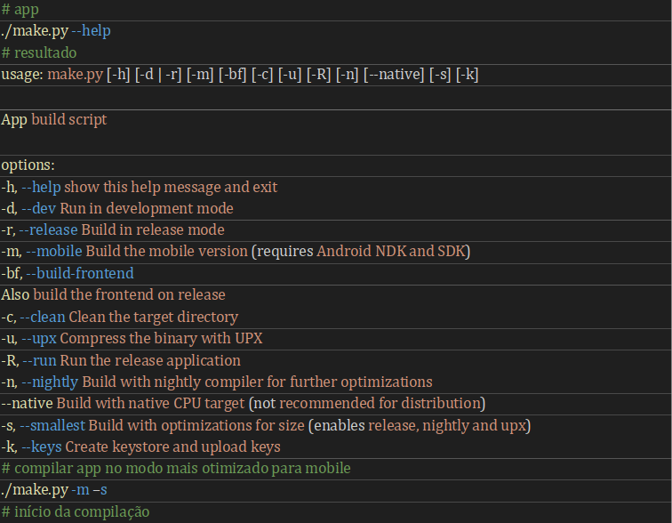
Build system

Slide 20
Sistema de internacionalização
Neste projeto, o frontend é traduzido em português e em inglês. A abordagem utilizada permite gerar as páginas em ambas as línguas durante o processo de compilação, evitando traduções em tempo de execução.
O sistema copia as páginas traduzidas para a pasta correspondente ao idioma, mantendo a versão em inglês na raiz e a versão em português na pasta "/pt". Além disso, criámos funções para detectar a língua da URL, realizar traduções dinâmicas e ajustar os caminhos das páginas conforme o idioma selecionado.
Este sistema proporciona uma experiência de navegação fluida e eficiente para os usuários, com tradução automática e navegação correta entre as versões em diferentes idiomas.

Slide 21
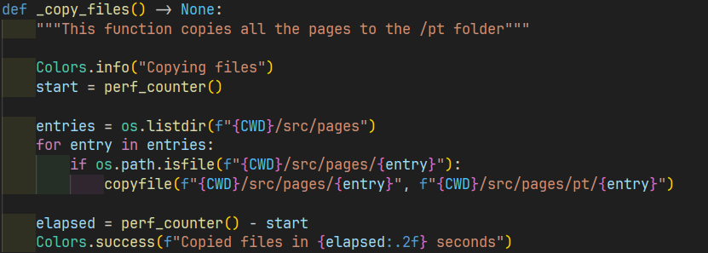
Sistema de internacionalização

Slide 22
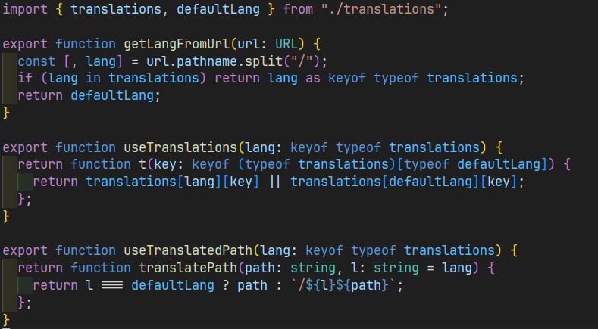
Sistema de internacionalização

Slide 23
Tudo o resto
O código completo do projeto está disponível de forma open source no nosso repositório no GitHub. Através deste repositório, é possível aceder a todos os detalhes da implementação, desde a estrutura do backend e frontend até a configuração dos sistemas e otimizações aplicadas.
Podem consultar e explorar todo o código em:
https://github.com/lucascompython/PDSDI-TP

Slide 24
Futuras melhorias
Embora tenhamos alcançado os principais objetivos do projeto, existem várias áreas com potencial de melhoria:
Modelo de Machine Learning Avançado: Substituir o algoritmo simples por modelos de machine learning, como sistemas de recomendação ou redes neurais, para oferecer sugestões de outfits mais personalizadas e precisas.
Aprimoramento da Experiência do Utilizador (UX): Tornar o frontend mais dinâmico e intuitivo, com filtros avançados e maior responsividade.
Expansão dos Atributos das Peças de Roupa: Permitir adicionar mais informações, como estação do ano ou ocasiões específicas, para enriquecer a base de dados e melhorar as sugestões.
Integração de Notificações Personalizadas: Enviar recomendações ou lembretes baseados em preferências e condições climáticas.
Compilação para Mais Plataformas: Expandir para plataformas como iOS e macOS, com pequenas alterações no sistema de build.
Conteinerização com Docker: Implementar Docker para melhorar a portabilidade, garantir execução consistente e facilitar a escalabilidade do sistema.

Slide 25

Ver projeto em execução

